Slide 1




Guide för att verksamhetsplanera
Notes:
Detta är ett stöd är för dig som ska driva arbetet med att verksamhetsplanera i din verksamhet. Vi har delat upp arbetet i fyra steg.
Läs förvaltnings verksamhetsplan och ta del av övergripande prioriteringar
Se över verksamhetens uppdrag
Skapa en gemensam bild av nuläget
Identifiera och formulera prioriteringar för verksamheten

Slide 2
Verksamhetsplanera
Vad?
Med verksamhetsplanera menar vi här att vi utifrån en analys av vårt nuläge fastställer vad vi behöver prioritera för att lyckas inom verksamhetens uppdrag.
Hur?
För att lyckas inom uppdraget och utveckla verksamheten utifrån den politiska viljan, förvaltningens prioriteringar, behoven hos de vi finns till för och de utmaningar som verksamheten har eller står inför, behöver vi ta tillvara:
förmågor
erfarenheter
idéer
hos medarbetare och de vi finns till för. Vi behöver också utmana oss i att tänka och göra nytt för att göra förflyttningar mot framtidens verksamhet och vision Helsingborg 2035. Med de fyra steg som finns i denna presentation kan du hitta stöd att verksamhetsplanera tillsammans med medarbetarna.
När?
Vi verksamhetsplanerar oftast i vissa perioder under året, men vi behöver också löpande justera, planera, prioritera om och parera i en föränderlig och oförutsägbar värld.
På intranätet finns information om konceptet för verksamhetsstyrning. Om ni har frågor, kontakta oss på slfverksamhetsstyrning@helsingborg.se.
Notes:
I materialet använder vi begreppet ”de vi finns till för”. Vid behov kan du ersätta det med ett ord som passar er verksamhet, till exempel elever, klienter, äldre, kunder, invånare eller brukare.
I denna presentation utgår vi från att ni som grupp redan har en gemensam förståelse för Helsingborgs stads koncept för verksamhetsstyrning.

Slide 3
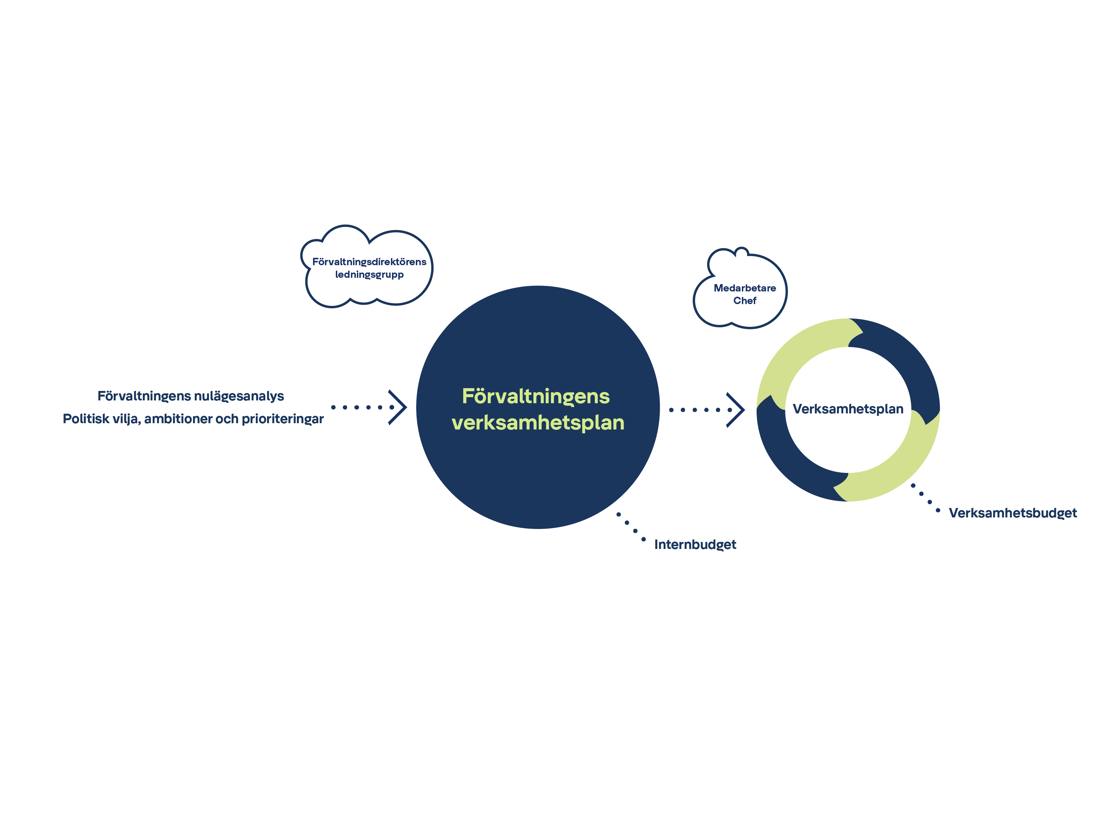
Så hänger det ihop
Förvaltningens verksamhetsstyrning
Förvaltningsledningens prioriteringar
Nämndens mål och inriktningar
Specifika uppdrag från politiken
Stadens inriktningar och styrdokument
Attraktiva arbetsgivare
Ekonomi
Förvaltningens verksamhetsplan
Förvaltningschefen inleder
Nämndens uppdrag
Sammanfattning av nuläget
Nämndens inriktning och mål
Målbild
Prioriterade områden
Avdelningens verksamhetsplan
Enhetens verksamhetsplan
Teamets verksamhetsplan
Innehåll
Vad är vårt uppdrag?
Vad vill vi uppnå?
Vad ska vi göra?
Vad planerar vi på längre sikt?
Notes:
Förvaltningens verksamhetsplan tas fram årligen utifrån nämndens uppdrag, inriktning och mål samt ekonomiska förutsättningar och förvaltningens nulägesanalys.

Slide 4
Utgå från uppdraget och agera med en helhetssyn
Verksamheten utgår från sitt uppdrag. Det beskriver syftet med verksamheten samt vad vi ska göra och för vem.
Verksamheten förväntas ha förmågan och viljan att agera med en helhetssyn.
En medarbetare förhåller sig till en verksamhetsplan.
Exempel: Om medarbetaren tillhör ett team är det verksamhetsplanen för teamet som medarbetaren förhåller sig till. Utöver det bör alla medarbetare ha läst förvaltningens verksamhetsplan.
Förvaltningens verksamhetsplan
Avdelningens verksamhetsplan
Enhetens verksamhetsplan
Teamets
verksamhetsplan
Notes:
Med helhetssyn menar vi att vi ser på något eller någon från ett brett perspektiv, vi tar hänsyn till alla aspekter som påverkar situationen. Varje enskild verksamhet är en del i ett större sammanhang och vi samarbetar över organisationsgränser för att skapa största möjliga värde för de vi finns till för - även när vi upplever att frågan ligger utanför vår verksamhets egentliga ansvarsområde.

Slide 5

Läs förvaltnings verksamhetsplan och ta del av övergripande prioriteringar

Slide 6
1. Läs förvaltnings verksamhetsplan och ta del av övergripande prioriteringar
Förvaltningens verksamhetsplan finns på förvaltningens intranät. Läs förvaltningens verksamhetsplan innan ni tillsammans besvarar frågeställningarna nedan:
Hur ser förvaltningens sammanfattning av nuläget ut?
Vilka är de politiska prioriteringarna?
Vilka är förvaltningsledningens prioriteringar?
Hur påverkas din verksamhet baserat på innehållet i förvaltningens verksamhetsplan?
Vilka ekonomiska förutsättningar har er verksamhet? Kontakta stödfunktionen inom ekonomi på din förvaltning och ställ frågor om ekonomiskt resultat över tid, budgetförutsättningar och prognosticerat resultat.

Slide 7

Se över verksamhetens uppdrag

Slide 8
2. Se över verksamhetens uppdrag
Exempel på uppdrag:
Att ge de barn som inte kan bo med sina biologiska föräldrar de bästa möjliga förutsättningarna att få ett gott liv i familjehem
Att ha ett tydligt uppdrag för verksamheten hjälper oss att arbeta smartare tillsammans. De hjälper oss också att kommunicera en tydlig bild av varför våra verksamheter finns, och vad de som vi finns till för kan förvänta sig att av oss.
För din verksamhet, se över i fall att uppdraget fortfarande stämmer och är tydligt? Har vi en gemensam förståelse av vad uppdraget betyder?
Om verksamheten inte har ett formulerat uppdrag behöver ni ta fram en uppdragsformulering tillsammans.
Vi utreder och beslutar om rätten till ekonomiskt bistånd och är ett stöd för klienterna för att korta deras väg till egen försörjning.
Helsingborgs kulturskola ska erbjuda barn och unga i Helsingborg ett kvalitativt och professionellt utbud av bred konstnärlig pedagogisk verksamhet och vara välkomnande för alla, fysiskt, mentalt och socialt.
Notes:
Om verksamheten har ett formulerat uppdrag
Diskutera i gruppen: Stämmer det fortfarande? Är vi överens om att uppdraget är tydligt och att det hjälper oss att arbeta smartare tillsammans?
Stäm även av uppdraget med överordnad chef och eventuell ledningsgrupp
Om verksamheten inte har ett formulerat uppdrag
Utgå från nästa bild i denna presentation.
Redigera och visa presentationen och diskutera frågeställningarna.

Slide 9
Verksamhetens uppdrag
Tänk på att:
Uppdraget beskriver syftet med verksamheten, det vill säga vad vi ska göra och för vem.
Uppdragsformuleringen ger en tydlig och gemensam bild.
Uppdragsformuleringen är kortfattad, gärna en eller två meningar.
Uppdraget ska vara förankrat och kommunicerat med överordnad chef och medarbetare.

Slide 10
Nulägeskoll - skapa en gemensam bild av nuläget

Slide 11
3. Nulägeskoll
Att ha nulägeskoll innebär att ha en välgrundad bild av nuläget utifrån uppdraget och våra målgruppers behov och upplevelse av oss.
I det här steget ska vi skapa en tydlig och gemensam bild av verksamhetens förutsättningar och resultat och identifiera verksamhetens viktigaste möjligheter och utmaningar.
Ett lyckat arbete med nulägeskoll leder till nya insikter och hjälper oss att fullt ut förstå vår verksamhet. De prioriterade förbättringar och förändringar som vi identifierar genom nulägeskollen omvandlar vi till vår verksamhetsplan.
Använd stödfrågor för nulägeskoll.
Följande mall för nulägeskoll kan användas för att sammanfatta nulägeskollen för din verksamhet.

Slide 12

Identifiera och formulera prioriteringar för verksamheten

Slide 13
4. Identifiera och formulera
prioriteringar för din verksamhet
Vi utgår från det vi kommit fram till i föregående steg, nulägeskollen.
Vi prioriterar vad som är viktigast att arbeta vidare med just nu
Vi tydliggör vägen framåt genom att formulera mål eller prioriterade områden.
För arbete på längre sikt kan en målbild vara ett bra verktyg för att tillsammans skapa engagemang och riktning för verksamheten.
Mål och prioriterade områden dokumenteras under frågan ”Vad ska vi uppnå?” i verksamhetsplanen.
Prioriterade aktiviteter kan dokumenteras under rubriken ”Vad ska vi göra?”
Målbild kan dokumenteras under rubriken ”Vad planerar vi för på längre sikt?”

Slide 14
Prioritera genom mål, områden och aktiviteter
Att prioritera är ett sätt att skapa handlingskraft, att driva förändring. Här fokuserar vi på vad vi vill förändra, förbättra eller förnya inom verksamheten.
Antalet prioriteringar i verksamhetsplanen behöver vara begränsat. Försök att stanna vid en handfull. Dessa byts sedan ut när de uppnåtts eller om de av någon anledning inte längre är relevanta. Hur era prioriteringar bäst formuleras (mål, prioriterade områden eller prioriterade aktiviteter) avgör ni själva.
När mål, prioriterade områden och aktiviteter ska arbetas fram kan det vara till hjälp att först göra en prioritering på en mer övergripande nivå. Stödmaterial finns här.
Mål
Det ska vara möjligt att avgöra när ett mål är uppnått. Mål kan handla om resultat, prestationer, beteende, lärande eller processer. Här hittar du en guide för att formulera mål.
Prioriterade områden
Ett prioriterat område kan till exempel beskriva en förändring eller förbättring som kommer att ta mycket kraft från verksamheten, men som inte låter sig fångas i ett tydligt mål.
Prioriterade aktiviteter
En del prioriteringar formuleras bäst som prioriterade aktiviteter som tydliggör vad som ska göras, när och av vem. Prioriterade aktiviteter har som regel en koppling till mål eller prioriterade områden.

Slide 15
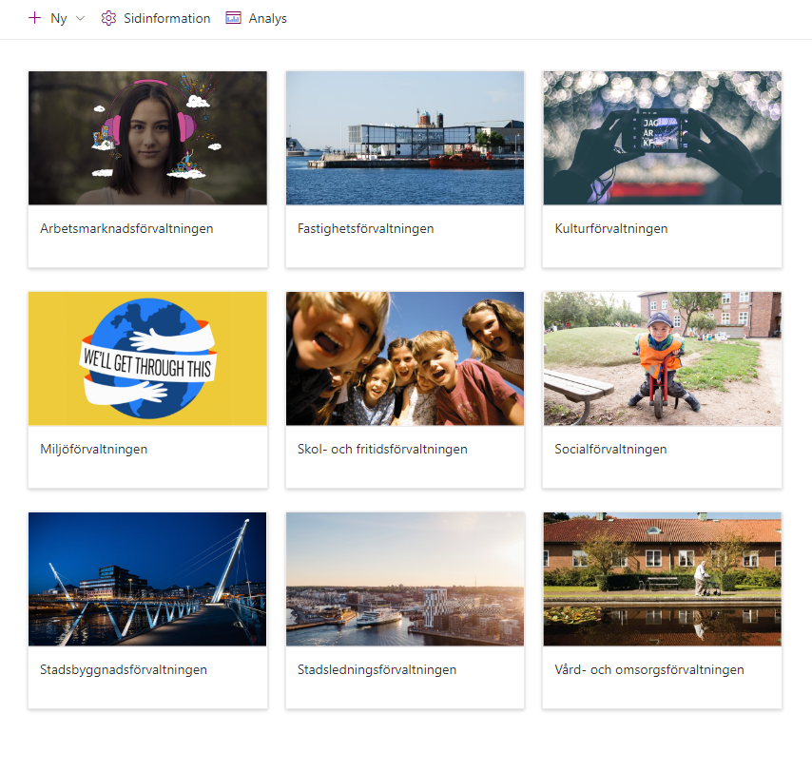



Uppdatera verksamhetsplanen
När vi är klara med de fyra stegen:
har vi en tydlig och gemensam bild av hur vi vill arbeta med verksamheten och uppdaterar verksamhetsplanen (för avdelning, enhet eller team) i SharePoint Online eller i Stratsys (Stratsys används av skol- och fritidsförvaltningen).
Läs förvaltnings verksamhetsplan och ta del av övergripande prioriteringar
Se över verksamhetens uppdrag
Skapa en gemensam bild av nuläget
Identifiera och formulera prioriteringar för verksamheten

